Slide 1

Сервис «1С:Универсальное прогнозирование» – планирование продаж и производства с применением средств искусственного интеллекта
ФИО
Notes:
В современных реалиях, когда бизнес и производство живут в условиях быстро меняющейся экономики, нестабильных рынков и роста объёмов данных, простых традиционных методов анализа оказывается недостаточно.
Именно поэтому становятся актуальными современные технологии прогнозирования, которые позволяют не просто предугадывать будущие тенденции, но и строить комплексные сценарии развития событий.
1С тоже шагает в ногу со временем и предлагает использование сервиса 1С:Универсальное прогнозирование.
Сервис объединяет математические модели, статистику и инструменты искусственного интеллекта, чтобы обеспечить максимально точные прогнозы. Его применение открывает широкие возможности – от планирования продаж и производства до оптимизации ресурсов и повышения эффективности управления.
Рассмотрим работу с сервисом более подробно.

Slide 2
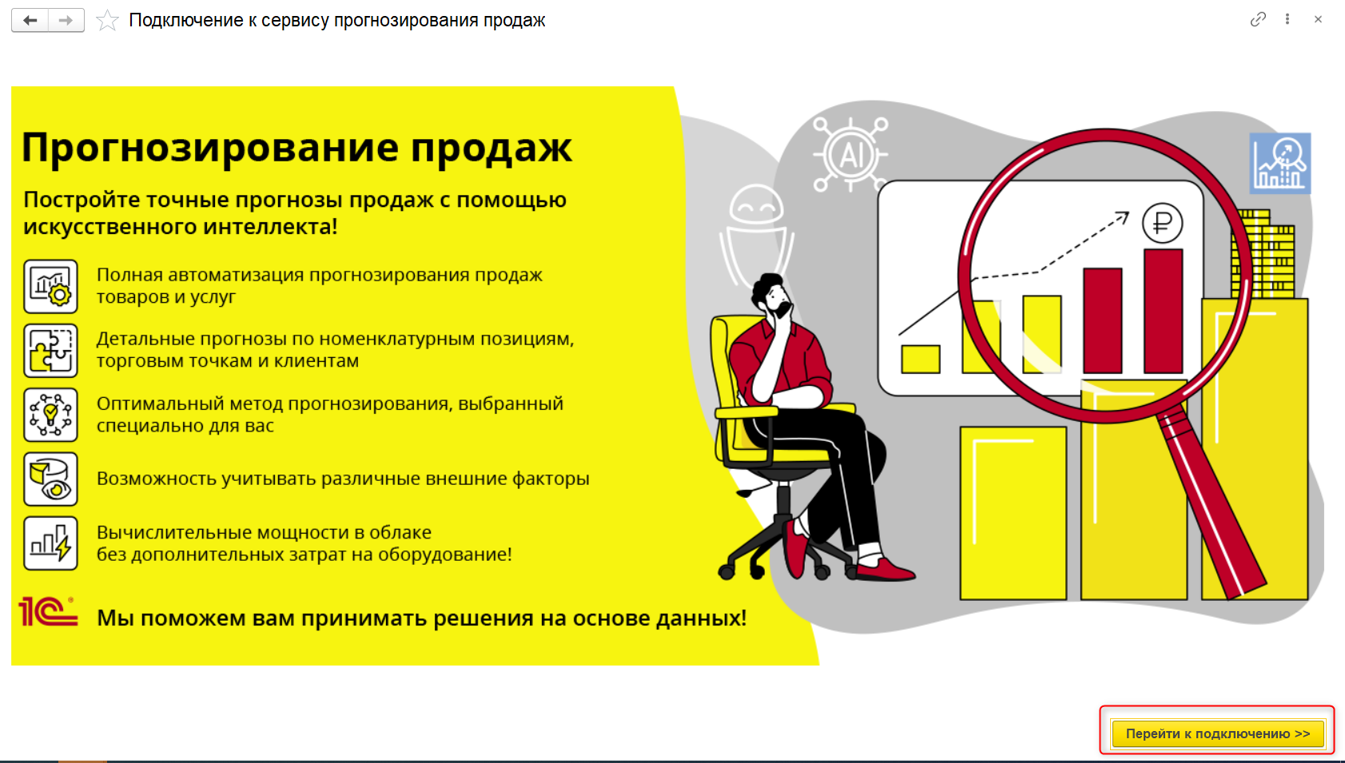
Сервис «1С:Универсальное прогнозирование»
Доступен для работы в:
«1С:ERP Управление предприятием для Казахстана», начиная с версии 2.4.5.13;
«1С:Комплексная автоматизация для Казахстана», начиная с версии 2.4.5.13;
«1С:Управление торговлей для Казахстана», начиная с версии 3.4.5.13.
Важно!
Для работы с сервисом требуется:
подключить Интернет-поддержку;
активировать тестовый доступ или приобрести платную лицензию.
Notes:
1С:Универсальное прогнозирование - облачный сервис, который доступен для использования в типовых программных продуктах 1С:
1С:ERP Управление предприятием для Казахстана, начиная с версии 2.4.5.13.
1С:Комплексная автоматизация для Казахстана, начиная с версии 2.4.5.13.
1С:Управление торговлей для Казахстана, начиная с версии 3.4.5.13.
Сервис работает на серверах фирмы "1С", т.е. не требуется дополнительного оборудования.
Для работы с сервисом потребуется активировать тестовый доступ или приобрести платную лицензию на продукт 1С:Универсальное прогнозирование.
В конфигурации должна быть подключена интернет поддержка, действующий договор ИТС.

Slide 3
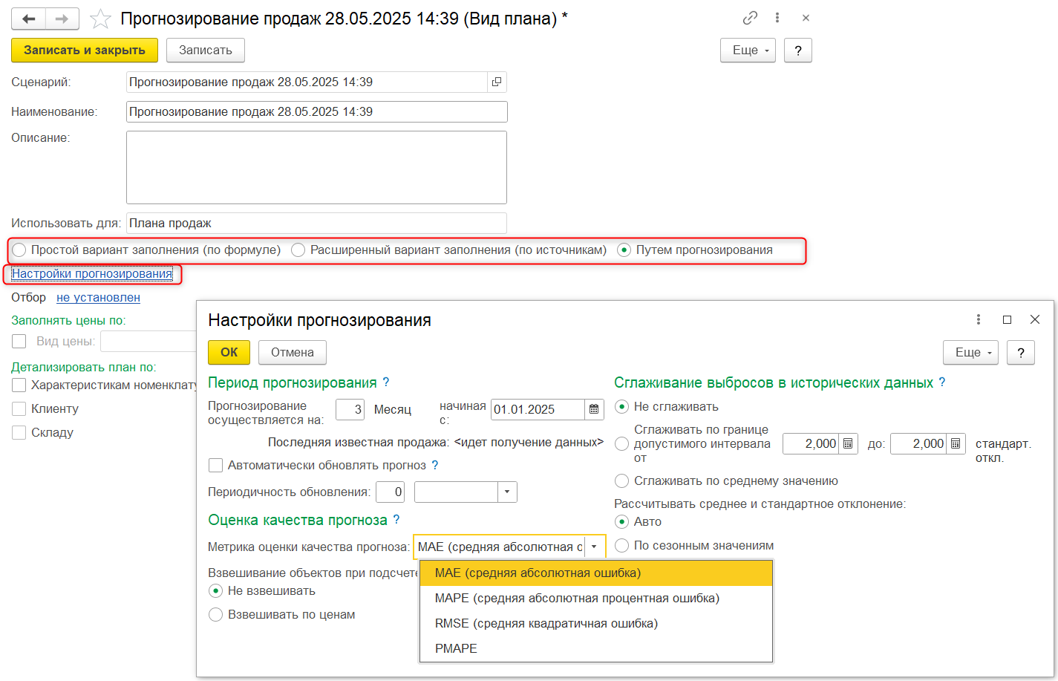
Возможности сервиса «1С:Универсальное прогнозирование»
использование различных моделей прогнозирования;
настройка периода прогнозирования;
оценка точности прогноза по выбранной метрике (MAE, RMSE, MAPE, PMAPE);
получение вариантов прогноза с различной вероятностью;
использование дополнительных источников данных, которые могут повысить точность прогноза;
создание индивидуальных моделей прогнозирования.
Notes:
С помощью сервиса «1С:Универсальное прогнозирование» пользователи могут на основании исторических данных своих учетных систем строить прогнозы продаж по ключевым номенклатурным позициям.
Сервис основан на технологиях искусственного интеллекта, в частности на машинном обучении.
С помощью сервиса можно:
использовать различные модели прогнозирования: скользящее среднее, сезонная модель, экспоненциальное сглаживание и т.д.
настраивать период прогнозирования: интервал прогнозирования (день/неделя/месяц), горизонт прогнозирования (от 1 до 30 периодов вперед), разрезы прогнозирования (номенклатура, характеристики номенклатуры, склады/магазины, клиенты).
оценивать точность прогноза по выбранной метрике (MAE – среднее абсолютное отклонение, RMSE – среднеквадратичное отклонение, MAPE - среднее абсолютное процентное отклонение), PMAPE – варианты измерения относительной ошибки прогноза).
получать варианты прогноза с различной вероятностью - точечный прогноз даёт одно число — например, 10. Вероятностный прогноз показывает диапазоны значений и вероятность их наступления: например, 9–12 с вероятностью 50%, 7–15 с вероятностью 90%;
использовать дополнительные источники данных, которые могут повысить точность прогноза (например, производственный календарь, информация о скидках, курсы валют и т.д.);
создавать индивидуальные модели прогнозирования.

Slide 4
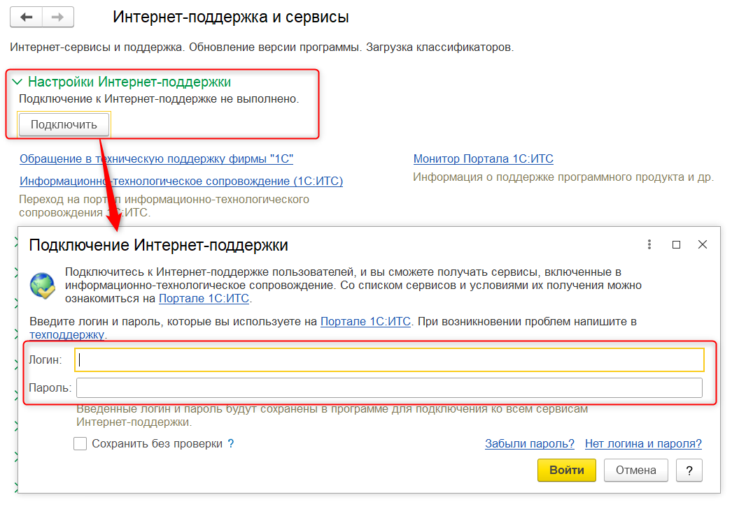
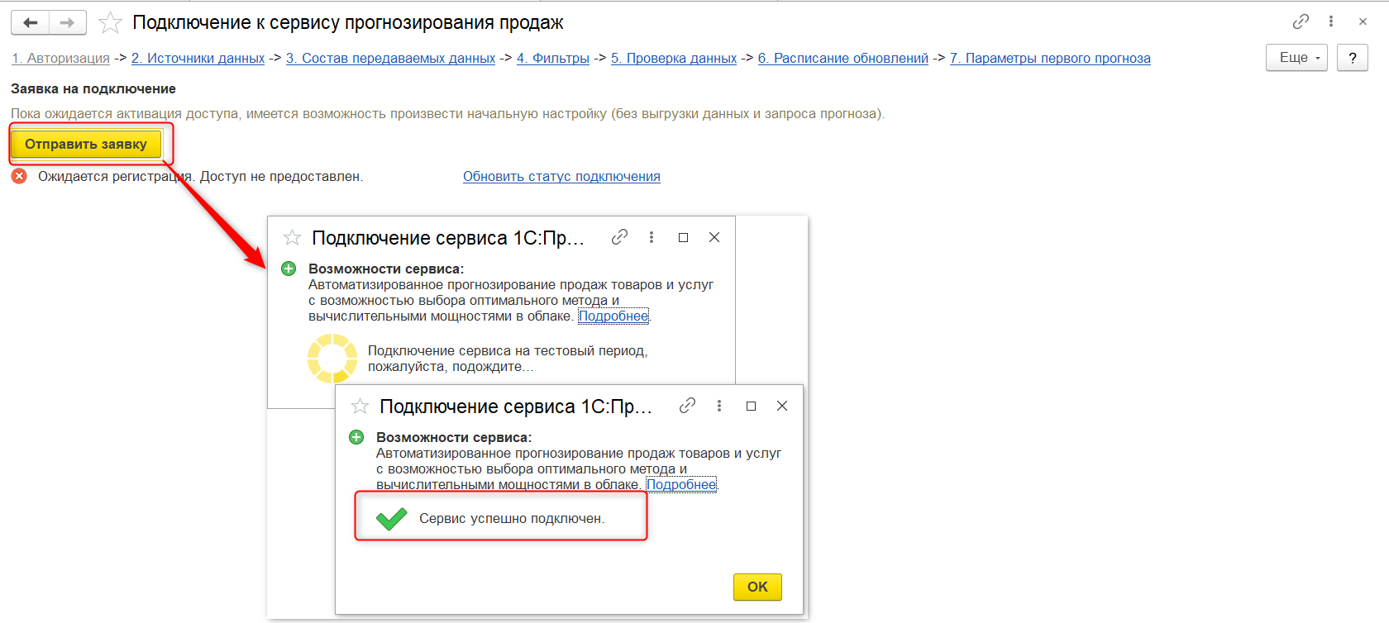
Как начать работу с сервисом?
1. Подключить Интернет-поддержку.
2. Активировать доступ к сервису.
Notes:
Внимание! Слайд содержит анимацию!
В первую очередь в учетной системе нужно настроить интернет-поддержку.
Анимация
Далее для работы с сервисом потребуется активировать тестовый доступ или приобрести платную лицензию на продукт 1С:Универсальное прогнозирование.

Slide 5
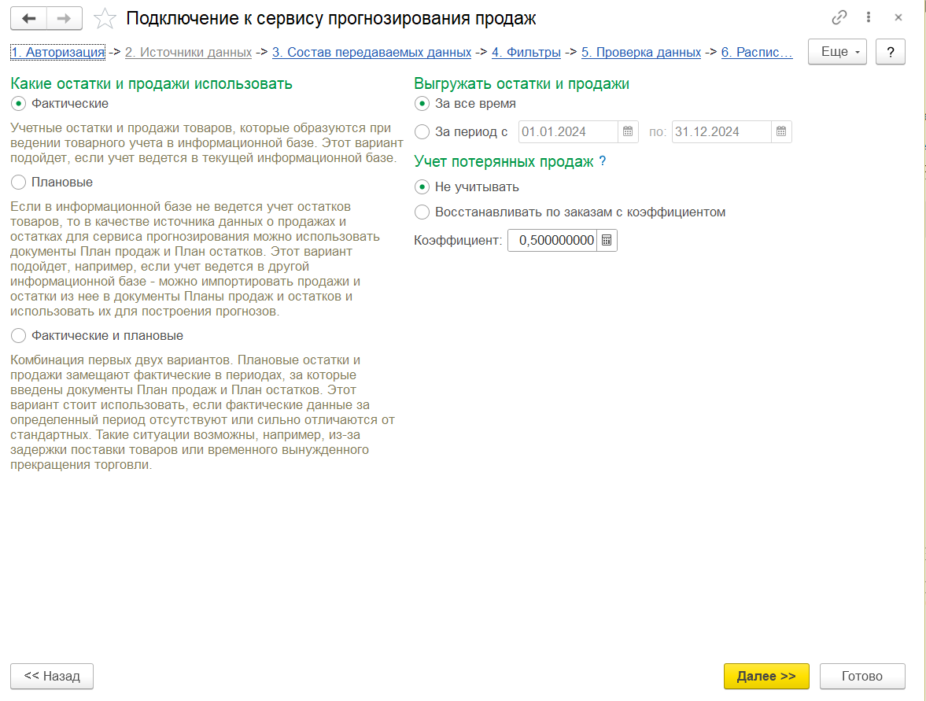
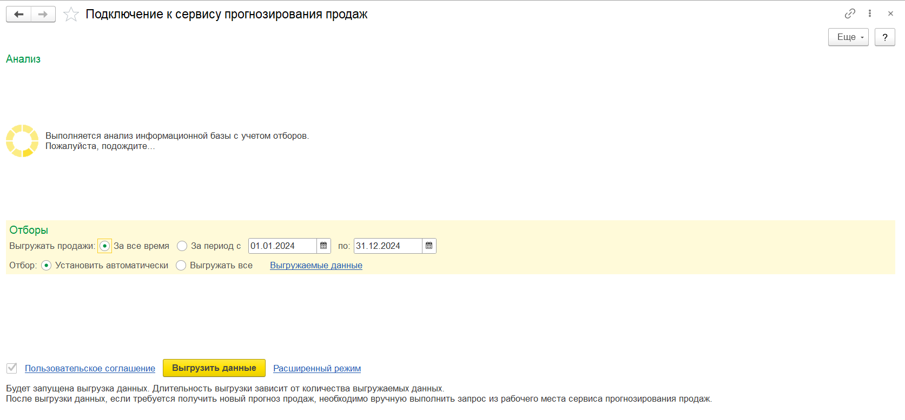
Режимы работы с сервисом
1. Простой.
2. Расширенный.
Notes:
Внимание! Слайд содержит анимацию!
Работа с сервисом возможна в двух режимах:
Простой – устанавливается «по умолчанию» при начале работы с сервисом.
Анимация
Расширенный – включается по гиперссылке Расширенный режим.
Переключение между режимами доступно в любой момент времени. Для возврата в простой режим из расширенного используется команда Еще – Простой режим.
При повторном открытии, помощник открывается в том режиме, в котором был на момент закрытия.

Slide 6
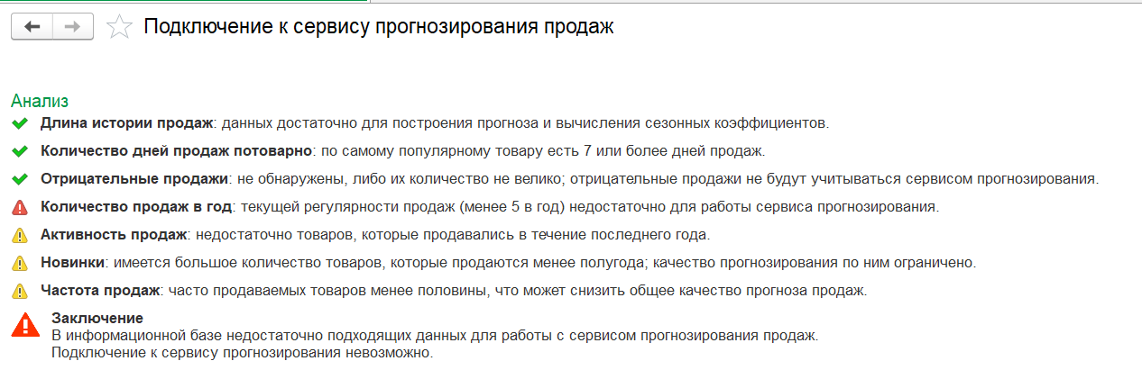
Начало работы с сервисом
Красный – данные, по которым выполнить прогноз невозможно.
Желтый – данные, позволяющие выполнить прогнозирование, но требующие внимания.
Зеленый – данные, позволяющие выполнить прогнозирование.
Notes:
Перед запуском сервиса выполняется анализ имеющихся данных и формируется заключение по нескольким критериям.
По каждому критерию отражается состояние, где:
Красным цветом отражаются пункты, не позволяющие выполнить прогноз.
Желтым цветом отражаются данные, позволяющие выполнить прогнозирование, но требующие внимания.
Зеленым цветом отражаются данные, не препятствующие прогнозированию.
При этом можно установить различные отборы. Например, отбор по периоду позволяет исключить продажи прошлых лет с устаревшим ассортиментом.
Важно! Запуск процедуры прогнозирования невозможен до тех пор, пока не будут устранены все замечания, блокирующие выполнение прогнозирования (данные, отмеченные красным).

Slide 7
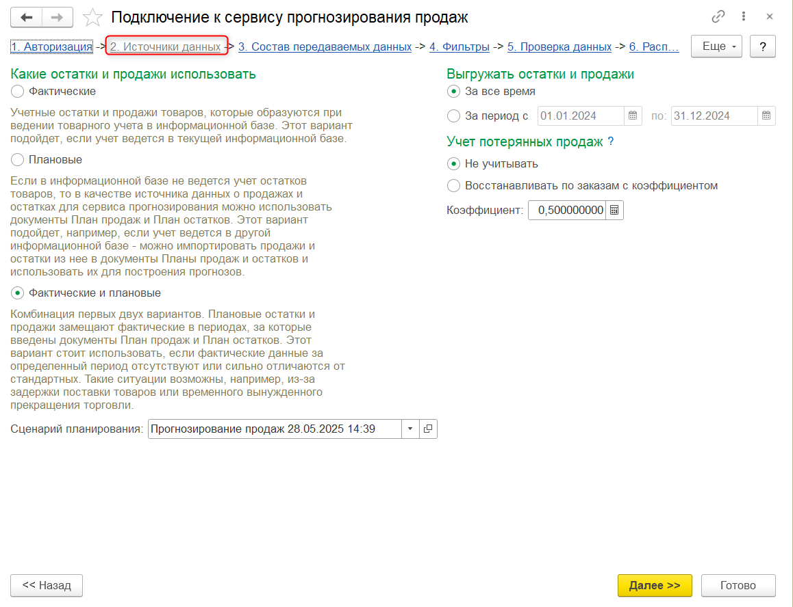
Работа с сервисом
Источники данных:
Фактические.
Плановые.
Фактические и плановые.
Notes:
Если в информационной базе достаточно данных для выполнения прогнозирования можно выполнить запуск сервиса.
На первом этапе требуется определить источники передаваемых данных. При этом можно передавать:
Фактические данные – в этом случае выгрузке подлежат только учетные остатки и фактические продажи по данным регистра накопления Выручка и себестоимость продаж.
Плановые данные – этот вариант можно использовать при условии, что в учетной системе зарегистрированы документы План продаж и План остатков с отбором по выбранному сценарию прогнозирования.
Фактические и плановые данные – при использовании этого варианта используются как плановые остатки и продажи, так и фактические данные. При этом используются данные по тем периодам, в которых они зарегистрированы. Если на определенную дату отсутствуют данные о плановых продажах, выгружается информация по фактическим данным.
При необходимости можно установить период, за который будут передаваться продажи и остатки в сервис прогнозирования.

Slide 8
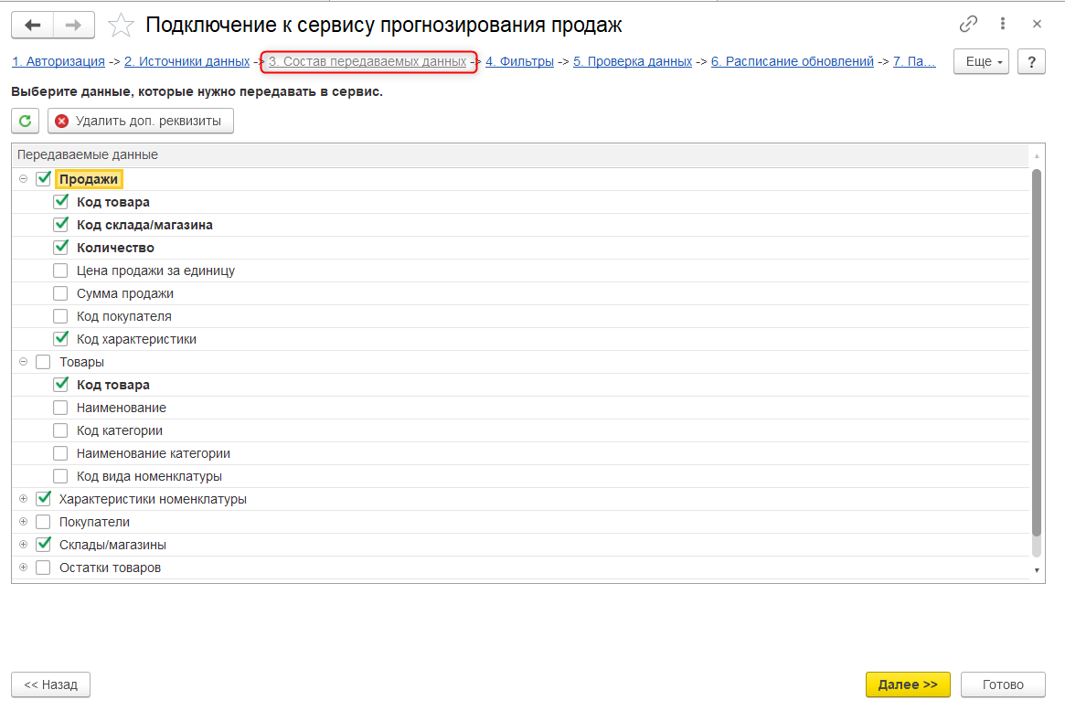
Работа с сервисом
Состав данных, передаваемых в сервис:
Обязательные – выделены жирным;
Произвольные.
Notes:
На следующем шаге определяется состав передаваемых данных.
По каждому набору выгружаемых данных выбирается состав передаваемых полей.
При этом предусмотрены обязательные данные, выгрузку которых нельзя отключить (выделены жирным цветом).

Slide 9
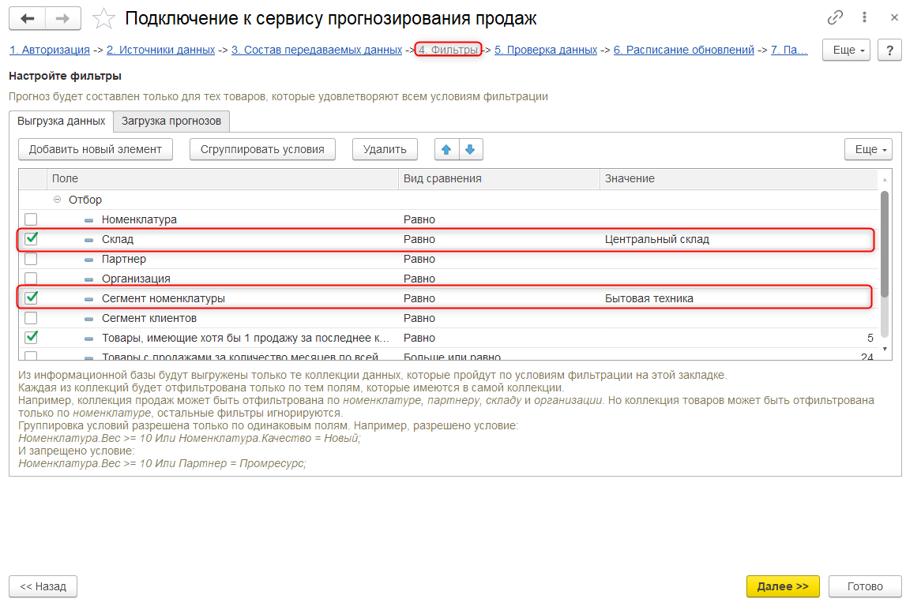
Работа с сервисом
Фильтры:
Отбор по складу;
Отбор по сегменту;
Отбор по номенклатуре;
и т.д.
Notes:
На следующем шаге можно задать фильтры, ограничивающие выгрузку по товарам, партнерам и складам.
При передаче данных в сервис прогнозирования будут использованы только товары, соответствующие заданным условиям.
При этом можно определять различные условия отбора в разных комбинациях.
Например, можно передавать сведения по номенклатуре только по выбранному складу или из определенного сегмента.

Slide 10
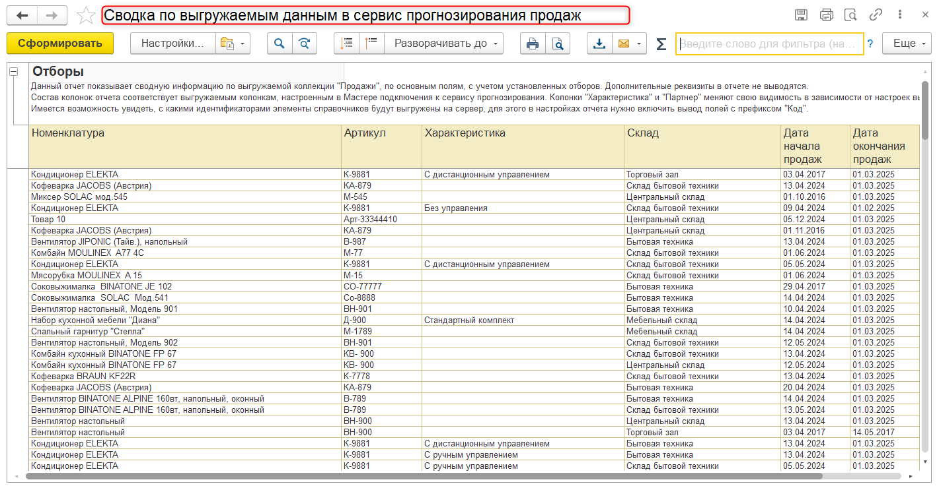
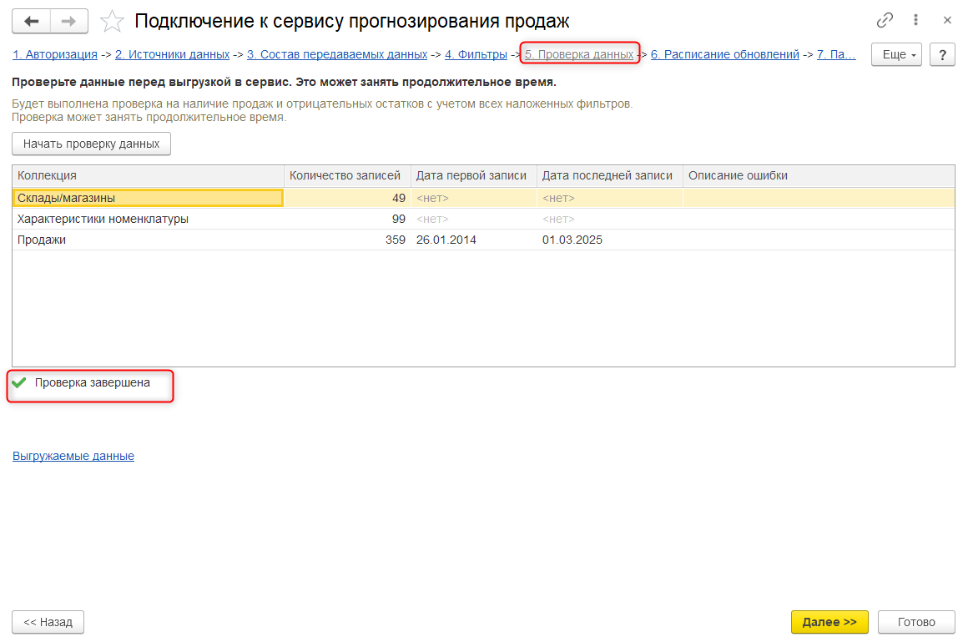
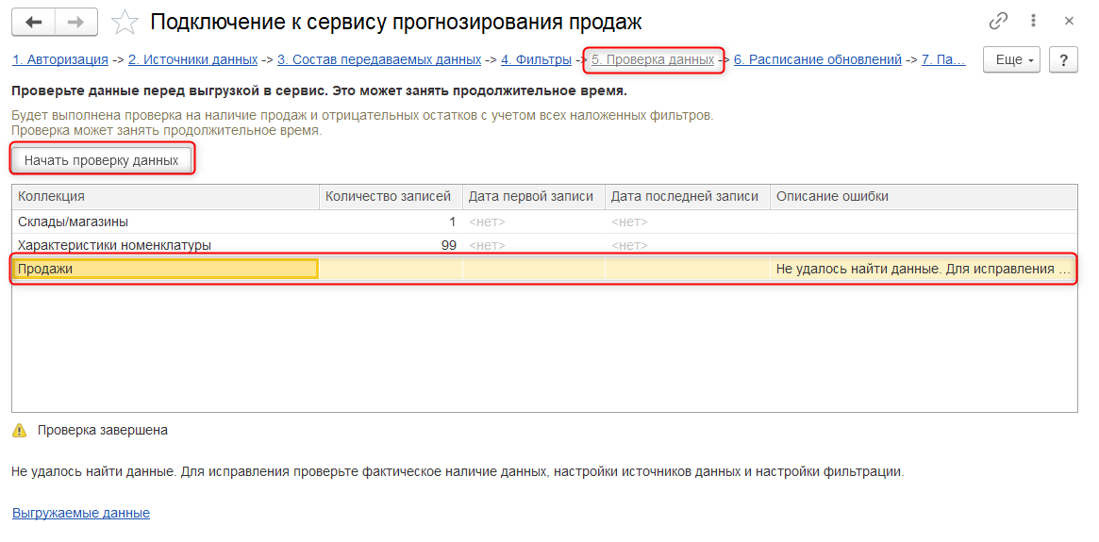
Работа с сервисом
Проверка данных:
Наличие остатков;
Наличие продаж;
и т.д.
Notes:
Внимание! Слайд содержит анимацию!
После установки всех параметров и отборов рекомендуется запустить проверку данных на корректность для передачи в сервис. В частности выполняется проверка на наличие отрицательных остатков.
При проверке наличия продаж учитываются настройки источников данных и фильтров.
Если обнаружена ошибка при проверке наличия продаж, ее необходимо исправить до передачи данных в сервис.
Анимация
Если критичных замечаний не обнаружено выходит сообщение Проверка завершена.
Анимация
По ссылке Выгружаемые данные можно сформировать отчет по передаваемым для прогноза данным.

Slide 11
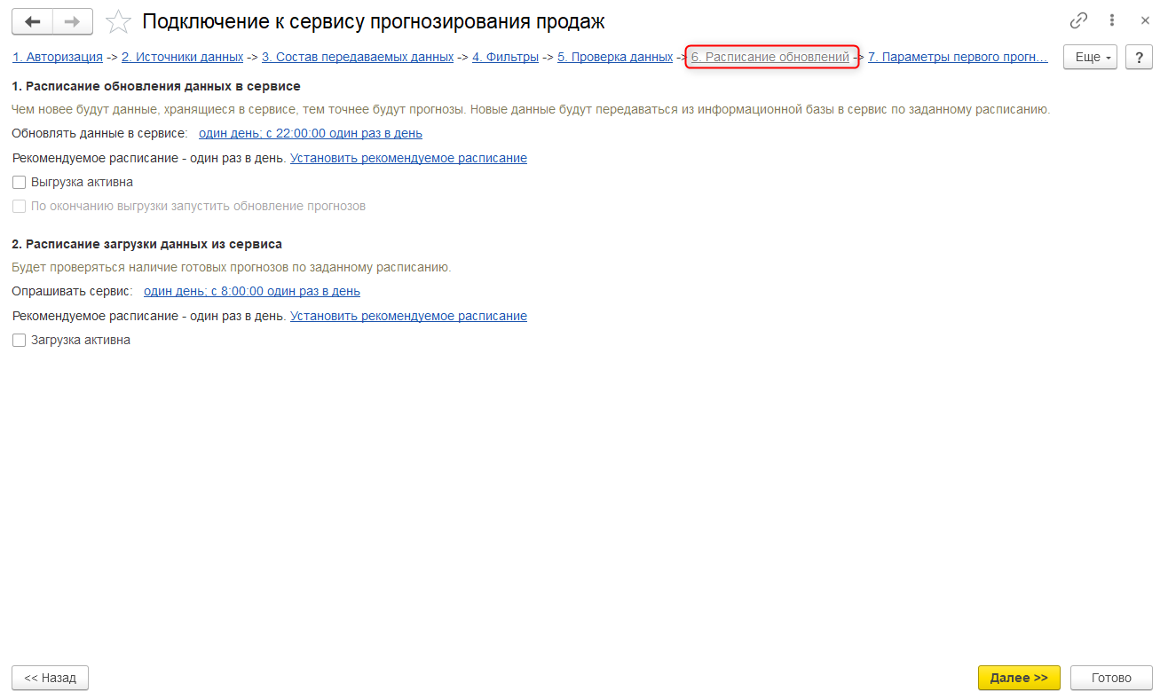
Работа с сервисом
Настройка расписания
Важно! При загрузке данных из сервиса происходит расходование единиц квоты прогнозирования.
Notes:
После проверки данных можно выполнить настройку расписания обновлений – выгрузки данных в сервис и загрузки данных из сервиса.
Автоматически устанавливается вариант «один раз в день».
При настройке расписания следует обратить внимание на то, что выгрузка данных не тарифицируется, но при загрузке нового запроса расходуются единицы квоты прогнозирования.

Slide 12
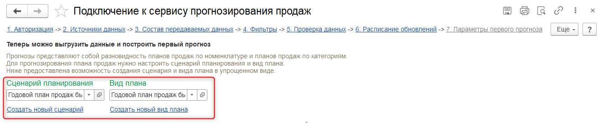
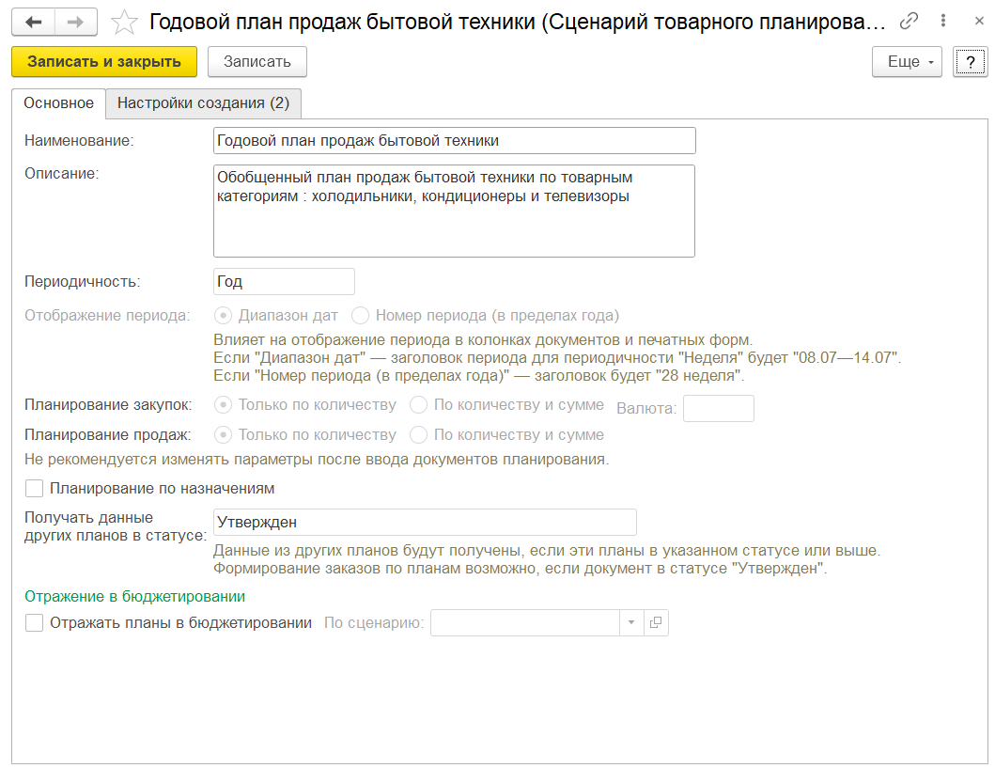
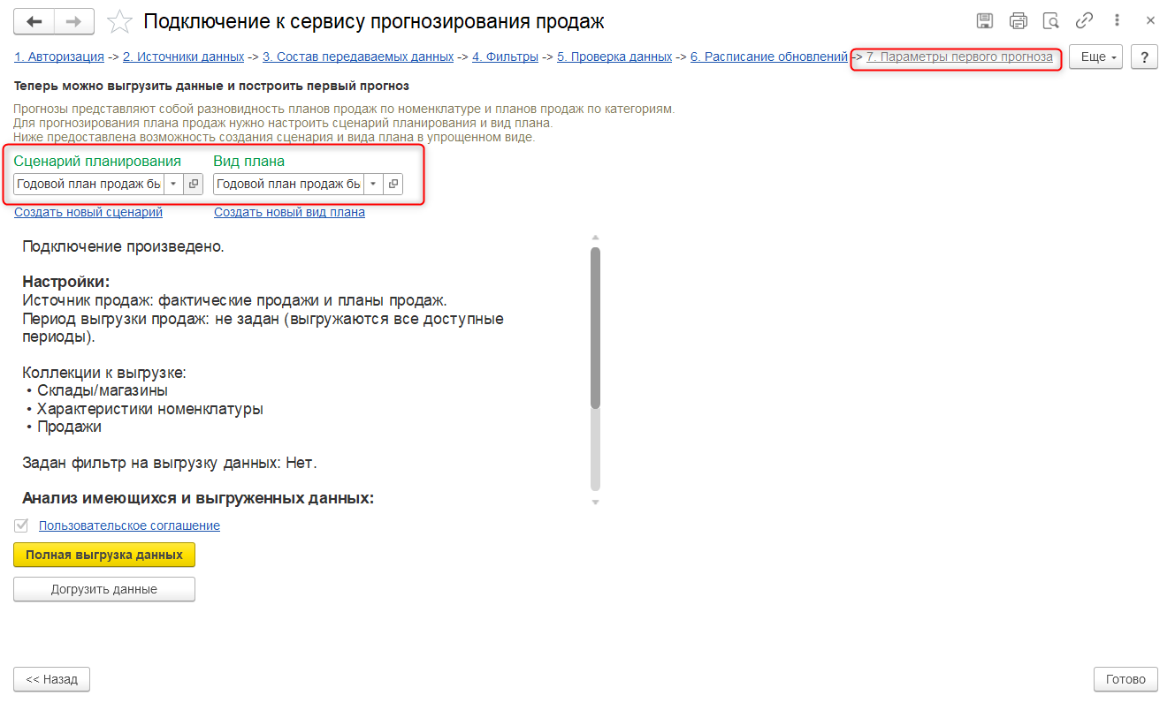
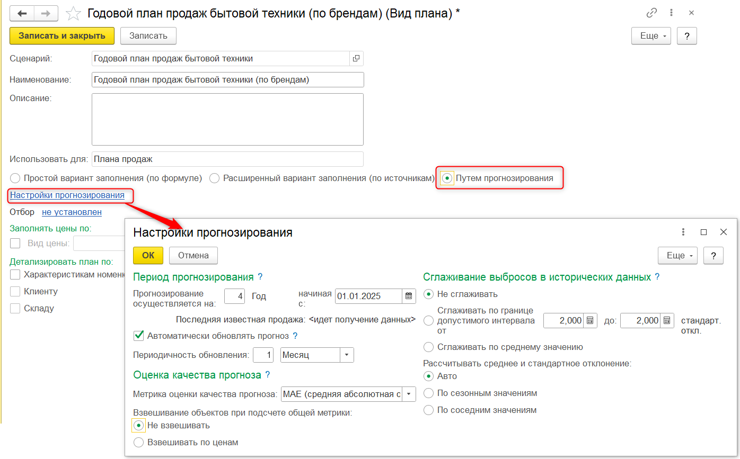
Работа с сервисом
Notes:
Внимание! Слайд содержит анимацию!
Завершающим этапом является настройка параметров первого прогноза.
На этом этапе необходимо выбрать или создать сценарий планирования.
Анимация
А также выбрать вид плана с настройкой Путем прогнозирования, для которого выполнить соответствующие настройки.
Анимация

Slide 13
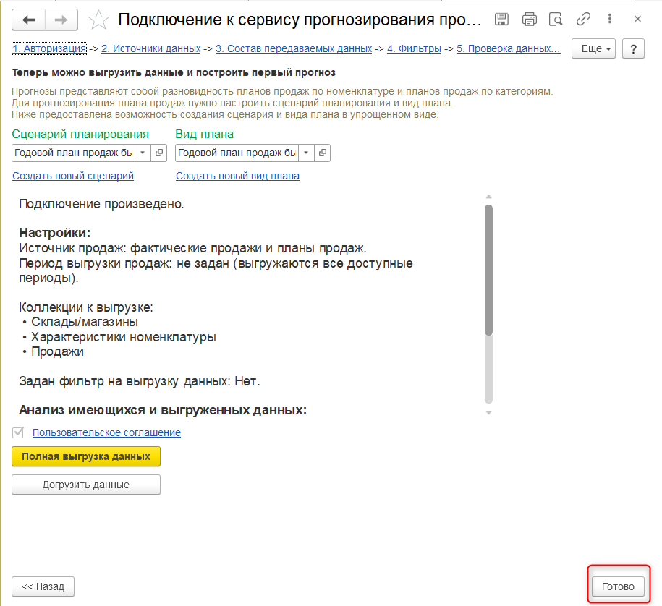
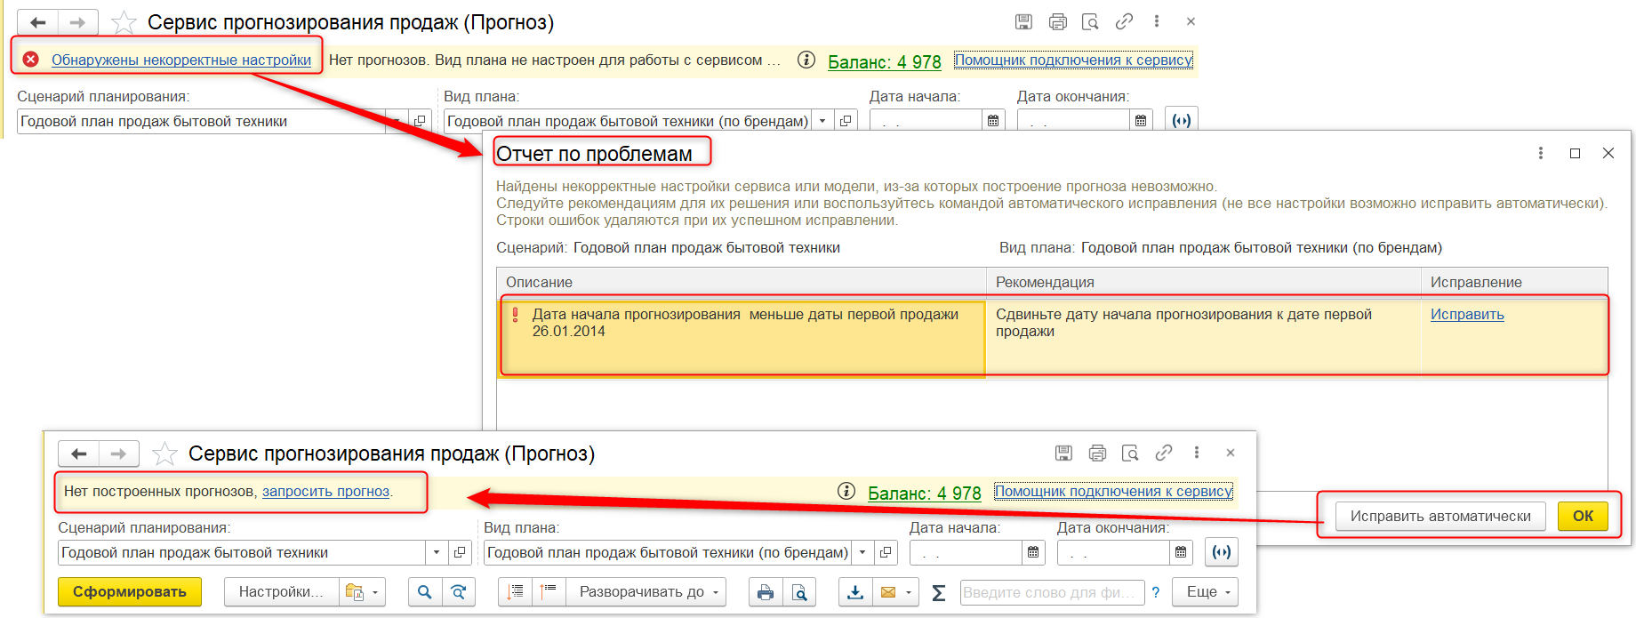
Работа с сервисом
Переход к прогнозированию
Если при настройках допущены ошибки, можно получить Отчет по проблемам, в котором отражается список ошибок и рекомендации по их исправлению
Notes:
Внимание! Слайд содержит анимацию!
После того, как указаны все настройки, можно переходить к построению прогноза по кнопке «Готово».
При этом, если при выполнении настроек были допущены ошибки, система выдает список ошибок, которые требуется исправить для построения прогноза.
Анимация
После того, как все ошибки исправлены программа выгрузит данные по продажам и запросит прогноз по выбранному виду плана.

Slide 14
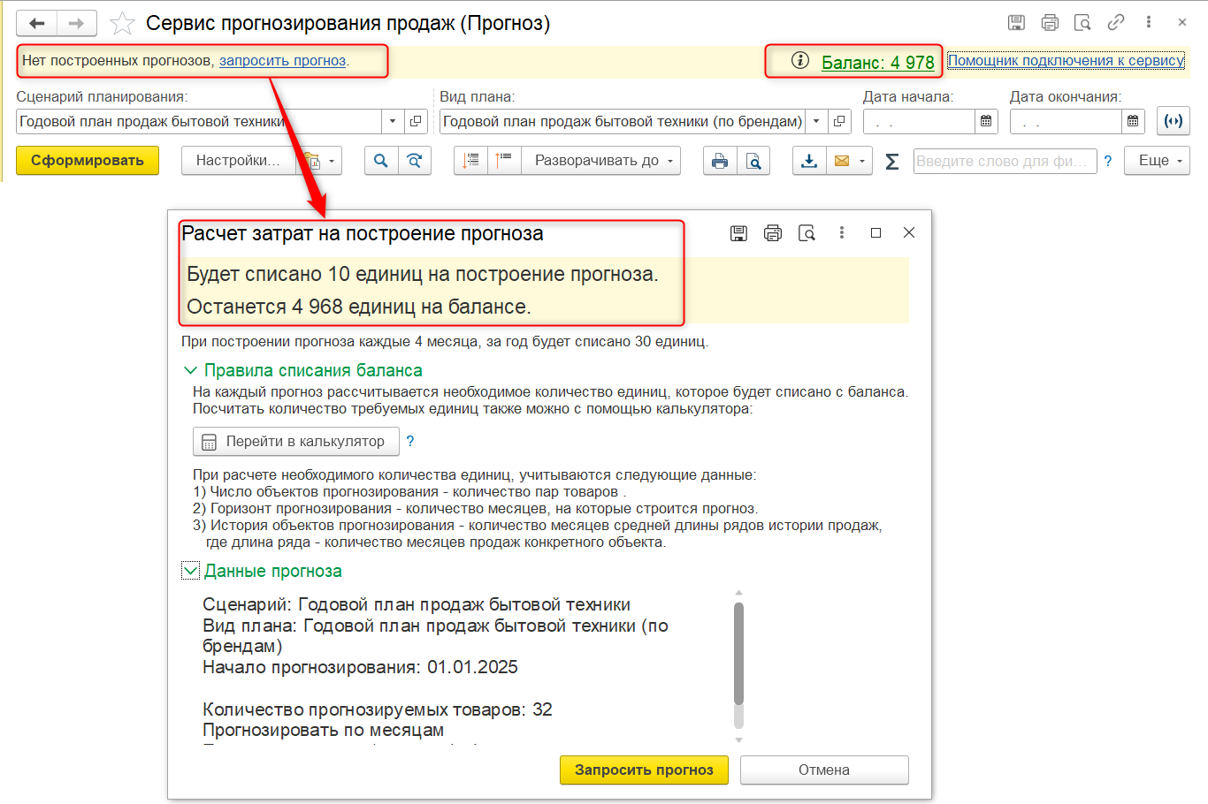
Работа с сервисом
Расчет баланса
Notes:
При запросе нового прогноза система оповещает о расчете количества требуемых единиц квоты прогнозирования, которые будут затрачены на построение прогноза.
Отсюда же доступен переход к специальному калькулятору, который показывает планируемый расход единиц прогнозирования для одного прогноза и для нужного количества прогнозов за год.

Slide 15
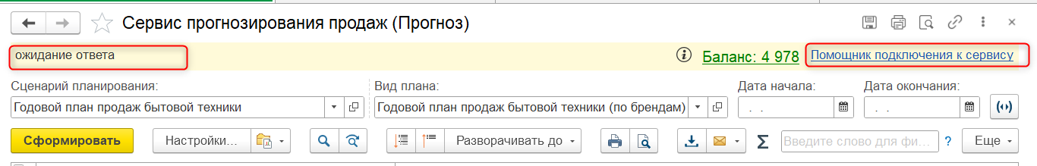

Работа с сервисом
Построение прогноза
Notes:
Расчет может занимать длительный период времени.
В рабочем месте можно контролировать процесс обучения (процесс формирования прогноза по загруженным данным) по каждому виду плана, получить прогноз по другой модели, и видеть результат прогнозирования продаж.
При необходимости по соответствующей гиперссылке можно перейти к Помощнику подключения к сервису и выполнить необходимые настройки.

Slide 16
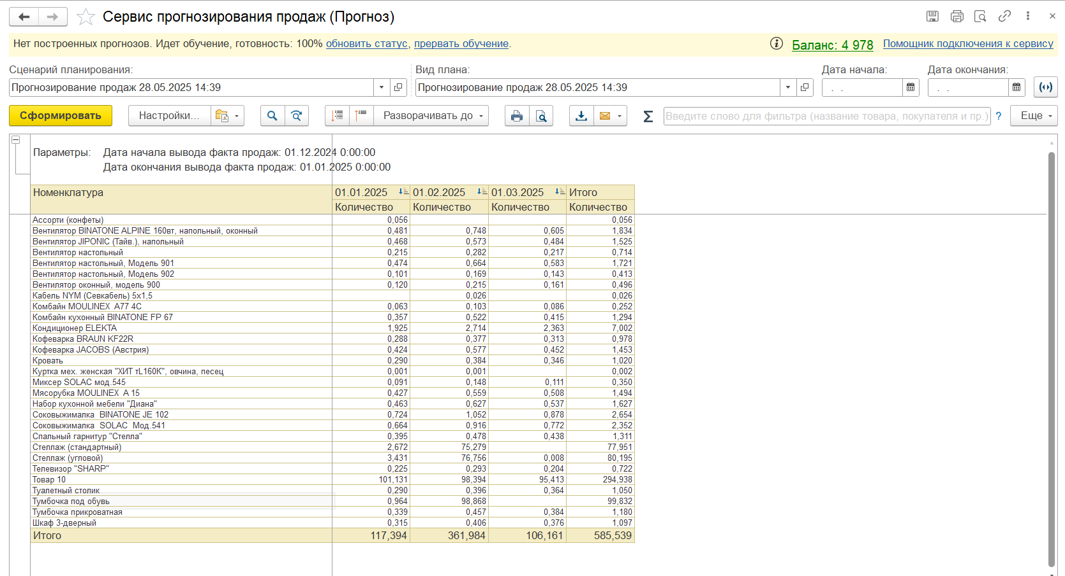
Работа с сервисом
Итоги прогноза
Notes:
Рабочее место Сервиса прогнозирования продаж отображает данные прогноза в виде отчета.

Slide 17
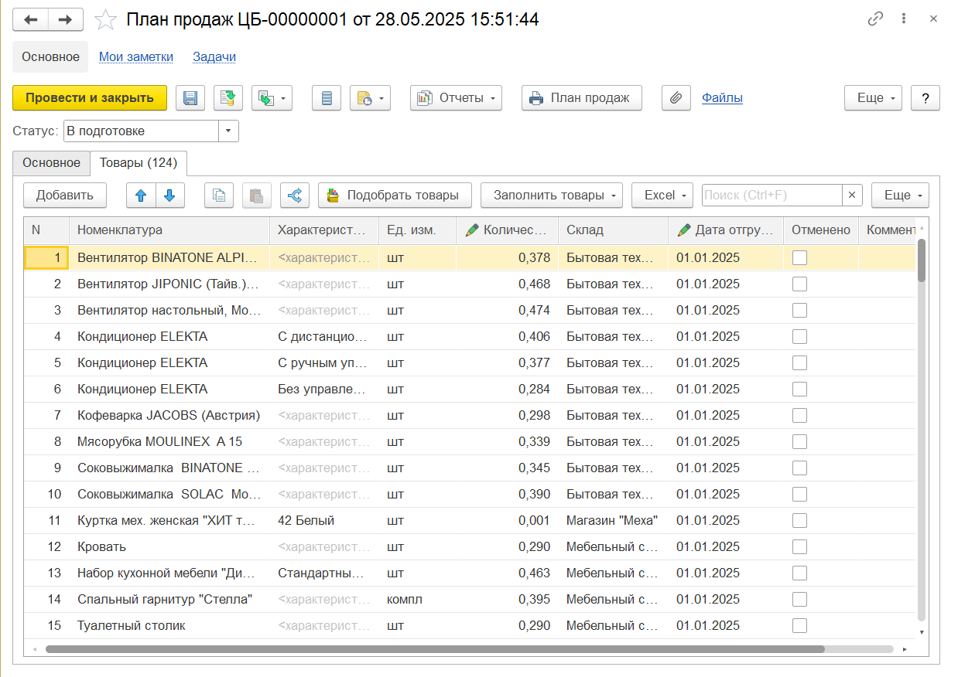
Формирование плана продаж по прогнозу
Notes:
После того, как прогноз выполнен, он загружается в информационную базу, и создаются документы План продаж по номенклатуре или План продаж по категориям, которые при необходимости можно просматривать и редактировать. При создании документов учитываются выбранный сценарий и вид плана.

Slide 18
Схема работы с сервисом
1
подготовка и загрузка данных
2
обучение модели
3
ручная корректировка
Notes:
Таким образом, весь процесс анализа с использованием сервиса 1С:Универсальное прогнозирование состоит из нескольких этапов:
подготовка и загрузка данных, где точность запроса будет зависеть от количества передаваемой информации;
обучение модели прогнозирования на основе подготовленных данных с применением ИИ;
ручная корректировка прогноза с учетом экспертных данных, если это необходимо.
Предусмотрена также корректировка с учетом дополнительных данных, влияющих на точность. Например, срыв поставки или запланированные акции.

Slide 19
Условия использования сервиса
Условия тестового периода:
период – 30 дней;
баланс – 5 000 единиц.
Важно! Подключение тестового доступа выполняется только один раз.
Условия платной лицензии:
период – 12 месяцев;
баланс – выбранное количество единиц.
При расчете требуемого для прогнозирования количества единиц учитываются три параметра:
количество объектов прогнозирования;
размер истории данных;
горизонт прогнозирования – срок и периодичность прогноза.
Notes:
Чтобы проверить функциональность продукта, можно получить тестовый доступ к «Универсальному прогнозированию» на 30 дней в объеме 5000 единиц. При этом следует обратить внимание, что подключить тестовый доступ можно один раз.
После окончания тестового доступа можно приобрести платную лицензию, позволяющую работать с приобретенным объемом единиц прогнозирования в течение 12 месяцев.
При расчете требуемого для прогнозирования количества единиц учитываются три параметра:
количество объектов прогнозирования, например, количество номенклатурных позиций;
размер истории данных, например, история продаж за 3 года;
горизонт прогнозирования – на какой срок и с какой периодичностью нужно строить прогноз, например, прогноз на 1 год с детализацией по месяцам.

Slide 20
Спасибо за внимание!
Имя, компания, контакты

